Slide 1
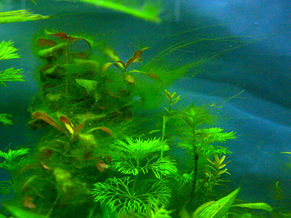
Riasy
ako hospodárska surovina
Dominik Pižem , Samuel sivák

Slide 2
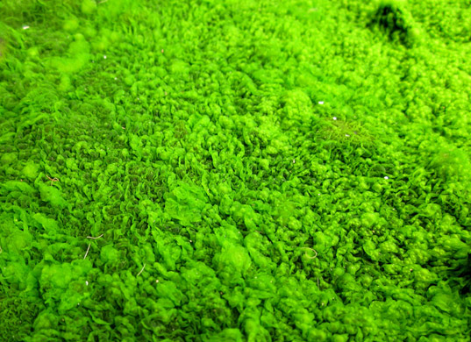
Využitie rias v priemysle
Teoreticky možno biopalivá vyrábať z akýchkoľvek rastlín, ktoré obsahujú škrob, cukor, olej či tuky. V praxi sa však dnes stretneme najmä s výrobou z kukurice, sóje, cukrovej repy a trstiny. V budúcnosti by k nim mohla pribudnúť aj druhá generácia palív z biomasy obsahujúcej odpad či vodné riasy.
Riasy by mohli predbehnúť všetky ostatné zdroje biomasy pre pohonné hmoty ako najlacnejšia, najľahšia a environmentálne najmenej škodlivá alternatíva.
Riasy potrebujú na rast iba slnečné svetlo, vodu a oxid uhličitý. Svoj objem biomasy dokážu zoštvornásobiť za jediný deň. A okrem toho počas rastu pohlcujú škodlivé znečisťujúce látky, ako je dusík, z odpadovej vody a oxid uhličitý.
Niektoré druhy rias obsahujú viac ako 50% olejov a priemerný aker rias, ktoré sú dnes pestované pre farmaceutické a potravinárske účely. Už je prakticky dokázané, že zatiaľ čo z jedného hektára kukurice možno vyrobiť 2 500 litrov bioetanolu ročne, zo sójových bôbov 560 litrov, tak z rias až 45-tisíc litrov.
V pozadí riasa používaná na výrobu bionafty

Slide 3
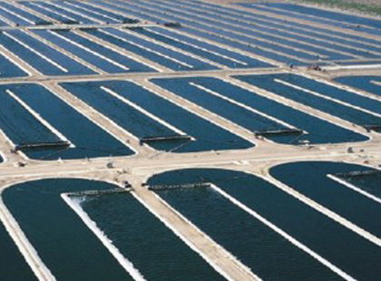
Riešením problému môžu byť obrovské fotobioreaktory – uzavreté systémy, ktoré produkujú riasy v jednej vrstve nad druhou v uzavretých rúrach, alebo plytkých nádržiach. Hoci je ich cena stále vysoká – od 3,5 milióna eur po 7 miliónov – ide o vysoko efektívnu výrobu a veľké množstvo získaných olejov pomáhajú vyvážiť náklady.
V tejto oblasti je ešte stále potrebný rozsiahly výskum, no masové priemyselné využitie rias môže byť vzdialené len niekoľko rokov.
Samotné pestovanie morských rias navyše pomôže bojovať proti globálnemu otepľovaniu.
Nevýhodou ale je, že v prípade masového pestovania rias hladinu pokryjú riasy, ktoré bránia kyslíku preniknnúť do vody. Neprežívajú v nej preto kôrovce ani ryby pohybujúce sa v hĺbkach.
Z rias sa tiež priemyselne získava jód, bróm, mangán a ďalšie látky. Riasy sú tiež využívané na odstraňovanie ťažkých kovov z vody.
V pozadí masové pestovanie mikrorias

Slide 4
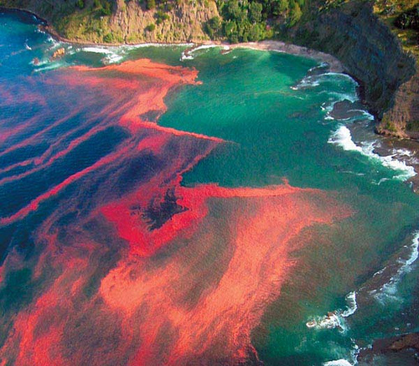
Červené riasy
Druh Porfyra sa v Ázii pestuje na morských plantážach, a konzumuje pod názvom "hoši-nori" alebo nori. Tiež sa používa ako krmivo alebo hnojivo. Konzumuje sa aj druh Palmaria palmata.
Extrakciou v horúcej vode sa z červených rias získava agar (hlavne Gelidium sp.) a karagén (Chondrus sp.), ktoré sa využívajú v potravinárstve nebo v mikrobiológii. Sekundárne metabolity niektorch druhoAgar-agar
Agar-Agar, známa najmä v Japonsku, je výborným prirodzeným želírujúcim prostriedkom s veľmi jemnou chuťou. Mimo to je veľmi výživná, pretože obsahuje mnoho minerálov. Môže byť použitá na dezerty – želé alebo korenené zeleninové aspiky. Neutrálna chuť agar-agaru neovplyvní prirodzenú arómu ovocia alebo zeleniny.
Agar-agar vytvára hutnejšie želé než komerčná želatína a tak rýchlo sa nerozpustí. Je čisto rastlinného pôvodu a bez kalórii.
Agar-agar sa pripravuje z červenej riasy gelidium, v Japonsku známe ako tengusa. Jej bunečné steny obsahujú komplexné polysacharidové škroby, ktoré sa podobajú celulóze.v majú antibiotické účinky.

Slide 5
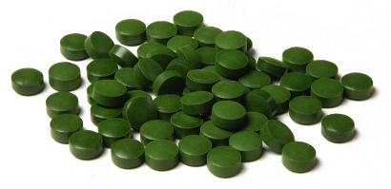
Využitie rias v lekárstve
Morské riasy sa vo výžive používajú celé tisícročia. Obsahujú viac vitamínov a minerálnych látok ako ktorékoľvek iné potraviny. Práve preto sa v posledných rokoch často používajú ako prírodný doplnok stravy, s liečivými účinkami.
Riasy majú veľmi vysoký obsah jódu a draslíka, preto je účinné podávať ich pacientom užívajúcim diuretiká. Keďže obsahujú prírodný jód, môžu v niektorých prípadoch normalizovať zníženú činnosť štítnej žľazy. V komplexnej forme sa v nich nachádza aj železo, preto sú jedným z najvhodnejších prírodných zdrojov na jeho doplnenie v organizme.
Riasy sú bohaté na vitamíny. Obsahujú všetky vitamíny B, vitamín C a vitamín E. Sú prírodným zdrojom vitamínu A a kyseliny linolénovej. Vo veľkom množstve sa v nich nachádzajú nukleové kyseliny (RNK,DNK) a chlorofyl, ktorý je výborným regeneračným a dezodoračným prostriedkom. Má tiež antibakteriálne účinky.
Vynikajúce vlastnosti rias sa ukázali ako účinné pri liečbe niektorých typov herpetického vírusu a chrípkového vírusu typu A. Nedávno v Indii zistili pozitívne účinky rias pri prevencii a liečení zhubného ochorenia sliznice ústnej dutiny.
V pozadí výživné tablety chlorelly

Slide 6
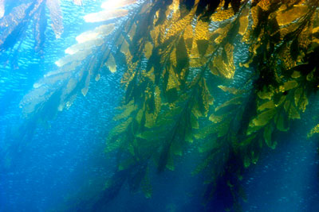
Dokázalo sa, že komponenty rias majú všeobecné priaznivé účinky, posilňujú imunitný systém a viažu voľné radikály. Z tohto dôvodu lekári čoraz častejšie používajú riasy na doplnkovú liečbu nádorových ochorení.
Jednou zo špecifických vlastností rias je ich schopnosť eliminovať z tela rádioaktívne a ťažké kovy. Riasy obsahujú nemalé množstvo kyseliny alginovej, húževnatej tekutiny, ktorá udržuje bunky pohromade a umožňuje im žiť v okolí s konštantným pohybom tekutiny. Štúdie ukazujú, že kyselina alginová je schopná v ľudskom tele naviazať spojenie s jedovatými látkami a nechať ich vylúčiť prirodzenou cestou.Kombu
Medzi najhodnotnejšie patrí riasa kombu, ktorá rozpúšťa zo stien hrubého čreva jedy a necháva ich prirodzenou cestou vylúčiť. Je to aj výborný posilňujúci prostriedok na črevá, v Japonsku sa používal pri zápaloch v brušnej dutine. Kombu je jedna z rias najbohatších na jód. Číňania ju po stáročia používali pri ošetreniach štítnej žľazy. Tam, kde sa kombu konzumuje pravidelne, čo je predovšetkým oblasť ďalekého východu, netreba jodidovať konzumnú soľ, tak ako je to bežné u nás. Cení sa aj ako ochrana pred vysokým krvným tlakom, hlavne u starších ľudí. A keďže kombu podporuje vstrebávanie potravy a rozdelenie živín v tele, jej pravidelná konzumácia prispieva k normálnej telesnej hmotnosti.

Slide 7
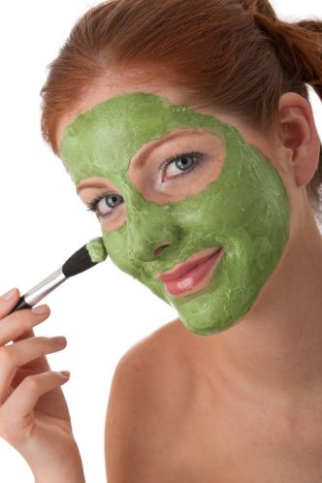
Zelené riasy
Druhy rodu Chlorella alebo Dunaliella sa niekedy používajú ako zdroj potravinárskych farbív alebo ako potrava pre ľudí alebo hospodárskych zvierat. Niektoré riasy sa často pestujú ako okrasné rastliny v akváriách.
Využite rias v kozmetike
V morských riasach sa sústreďuje veľké množstvo stopových prvkov, proteínov a aminokyselín. Morské riasy zbavujú telo toxických látok, pomáhajú redukovať hmotnosť, spevňujú tkanivo a úspešne bojujú proti celulitíde, vráskam a celkovému starnutiu pokožky.
Kozmetické produkty s obsahom morských rias majú detoxikačné a spevňujúce účinky. Zvyšujú odolnosť kože, pomáhajú odvádzať vodu z tkanív a stimulujú odbúravanie tukov, čím efektívne podporujú zbavovanie sa prebytočných kilogramov.
Výťažky z morských rias stimulujú produkciu kolagénu a urýchľujú spotrebu kyslíka v bunkách. Pleťové krémy obsahujúce morské riasy hydratujú pokožku a podporujú jej elasticitu, čím efektívne bojujú proti vráskam. Krémy na ruky s morskými riasami sú zas účinné ako prevencia proti tvorbe pigmentových škvŕn.

Slide 8
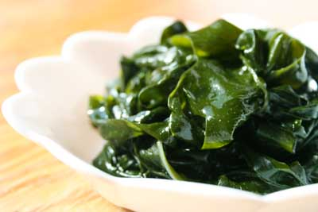
Využitie rias v potravinárstve
Táto morská zelenina je vhodná ako delikatesa. U nás ich poznajú väčšinou iba znalci, pritom sú ľahko dostupné v špecializovaných obchodoch. Obsahujú plnohodnotné bielkoviny, čo je dôvodom, že vegetariáni ich využívajú vo svojej strave ako náhradu za aminokyseliny. Môžu obsahovať až o 25% viac bielkovín ako kravské mlieko, obsahujú málo kalórií, pretože obsahujú málo tuku.
Morské riasy sú bežnou surovinou japonskej kuchyne. Riasy sa používajú do polievok i v kombinácii s ryžou a sú temer dennou súčasťou japonskej kuchyne. Morské rastliny sa predávajú sušené a lisované. Sú veľmi zdravé pre svoj vysoký obsah jódu. Obsahujú výživné látky vynikajúceho zloženia - 46% obsahu sušiny tvoria malé molekuly, preto sú ľahko stráviteľné.

Slide 9
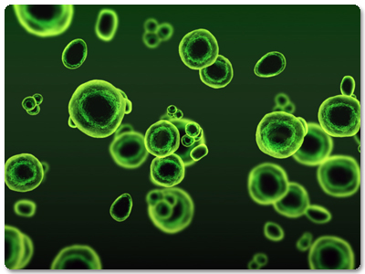
Chlorella
Zásaditá, je výborná pri prekyslení organizmu. Má širokozáberový očistný prostriedok a prípravok na celkové zlepšenie zdravotného stavu.
Chlorella je najlepším zdrojom chlorofylu zo všetkých známych rastlín na Zemi. Jeho molekula je veľmi podobná molekule hemoglobínu.
Obsahuje chorofyl a ten:
Pôsobí ako vynikajúci čistič čriev, ľadvín, pečene a krvného riečišťa
Pomáha rastu užitočných baktérií v črevách a znižuje počet hnilobných baktérií
Zlepšuje vylučovanie žlče a trávenie tukov
V lekárstve sa používa ako protizápalový prostriedok a deodorant
Urýchľuje hojenie a podporuje regeneráciu buniek
Chlorella obsahuje 20 rôznych vitamínov a minerálov – hlavne beta-karotén, vitamíny radu B, C, E, K, železo, horčík, draslík, zinok a kobalt. Je cenným zdrojom vlákniny, ktorá podporuje očistu organizmu.
K jej mimoriadnym vlastnostiam patrí vysoký a vyvážený obsah bielkovín s vysokou vstrebateľnosťou.
Obsahuje 19 aminokyselín, vrátane všetkých esenciálnych.
Chlorella posilňuje imunitný systém, napomáha vylučovaniu ťažkých kovov z tela, ako je napríklad kadmium a znižuje hladinu cholesterolu, podporuje črevnú peristaltiku a znižuje krvný tlak.

Slide 10
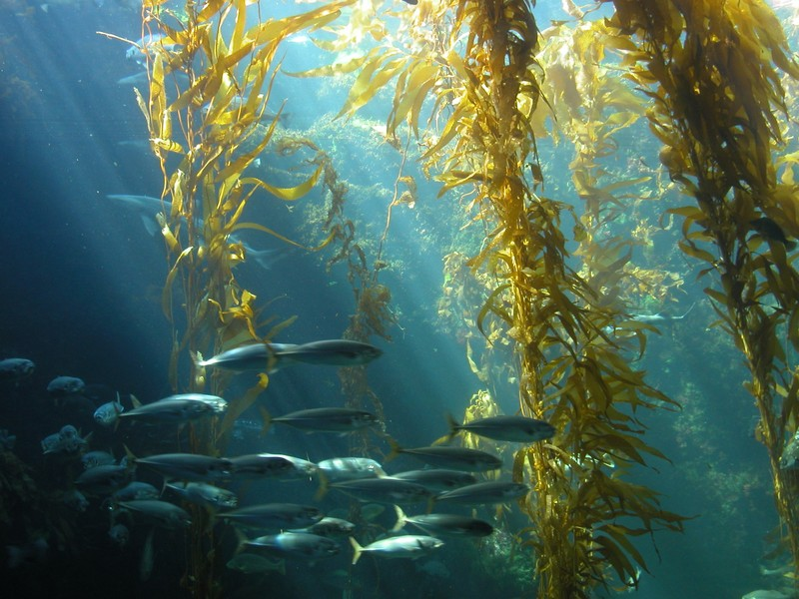
Zdroje informácií a použité obrázky
http://www.akva.sk/riasa-menom-zabi-vlas-t1448.html
http://www.zdraveriasy.sk/wellstar
http://www.dipity.com/tickr/Flickr-red-algae/
http://referaty.atlas.sk/prirodne-vedy/biologia-a-46335/?print=1&fb_source=message
http://www.elephantseal.org/Rookery/kelp.htm
http://zelene-potraviny.com/Chlorella_pyrenoidosa.htm
http://inhabitat.com/researchers-use-algae-to-treat-wastewater-and-generate-biofuel/
http://en.hairdresser-models.eu/gallery/cosmetics/algae-cosmetics.html
http://varimevegansky.blogspot.com/2008/03/morsk-riasy-na-tanieri-prebrat-z.html
http://www.wellstar-company.com/Chlorella-Vuglaris.2941.0.html?&lang=en
http://www.rawfor30days.com/blog/?p=1339

Slide 11
Ďakujeme za pozornosť
S.Sivák , D.Pižem

